Slide 1
Barcha insonlar chiroili, qalin, yaltiragan va uzun sochlar hohlaedi.

Slide 2
2. Shuning uchun sochga kuproq itibor birishimiz kerak.

Slide 3
1 chi tabi maskalar bilan sochga ozuqa biramiz.

Slide 4
2 chi har hil vitaminlar bilan tolalarini qalinlashtiramiz.

Slide 5
. Sochga tugri keladigan shampunlar bilan yuvamiz.

Slide 6
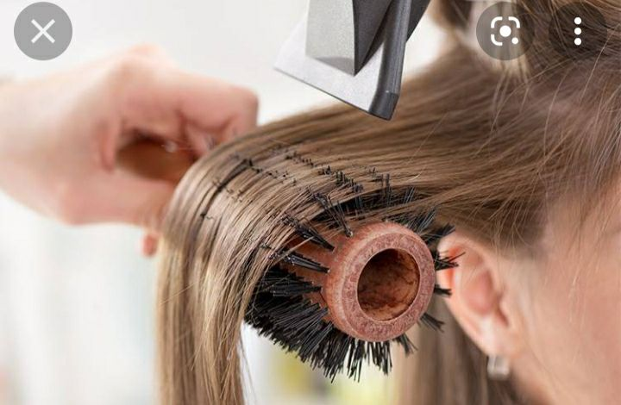
Elektra asboblaridan kamroq foidalanib sochlar qurutamiz

Slide 7
. Kupror mivalar istimol qilish kerak.

